Slide 1
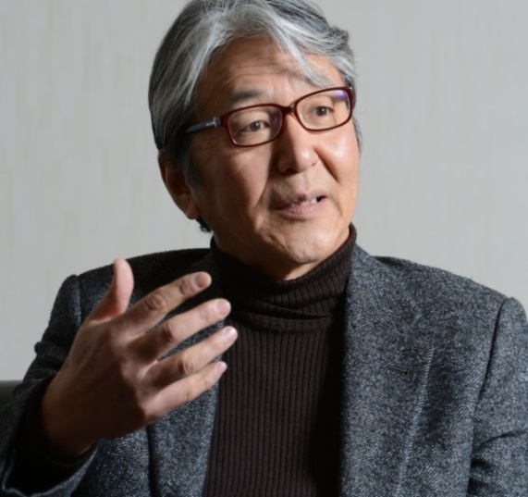
元外務省事務次官／大阪大学大学院国際公共政策研究科（OSIPP） 特任教授
薮中三十二 OPEN教室
Challenges for Japan's Diplomacy
言語：英語
日時：2019年7月16日（火）
13:00～14:30（講義）
15：00～ コーヒーアワー（意見交換会）
場所：豊中キャンパス 国際公共政策研究科棟２階 講義シアター
要事前申込：glp@osipp.osaka-u.ac.jp
先着35名
（学生・一般）
主催：大阪大学大学院国際公共政策研究科 グローバルリーダーシップ・プログラム

Slide 2
Former Minister for Foreign Affairs／ Osaka School of International Public Policy
Specially Appointed Professor
Mitoji YABUNAKA
OPEN LECTURE
Challenges for Japan's Diplomacy
日時：Tue 16th Jul 2019,
13:00～14:30（Lecture）
15：00～ （Coffee hour）
場所： OSIPP Building, 2F Lecture Theater @Toyonaka
Language: English
Application required：glp@osipp.osaka-u.ac.jp
Only 35 seats!
Hosted by Global Leadership Program, Osaka School of International Public Policy, Osaka University

